Slide 1
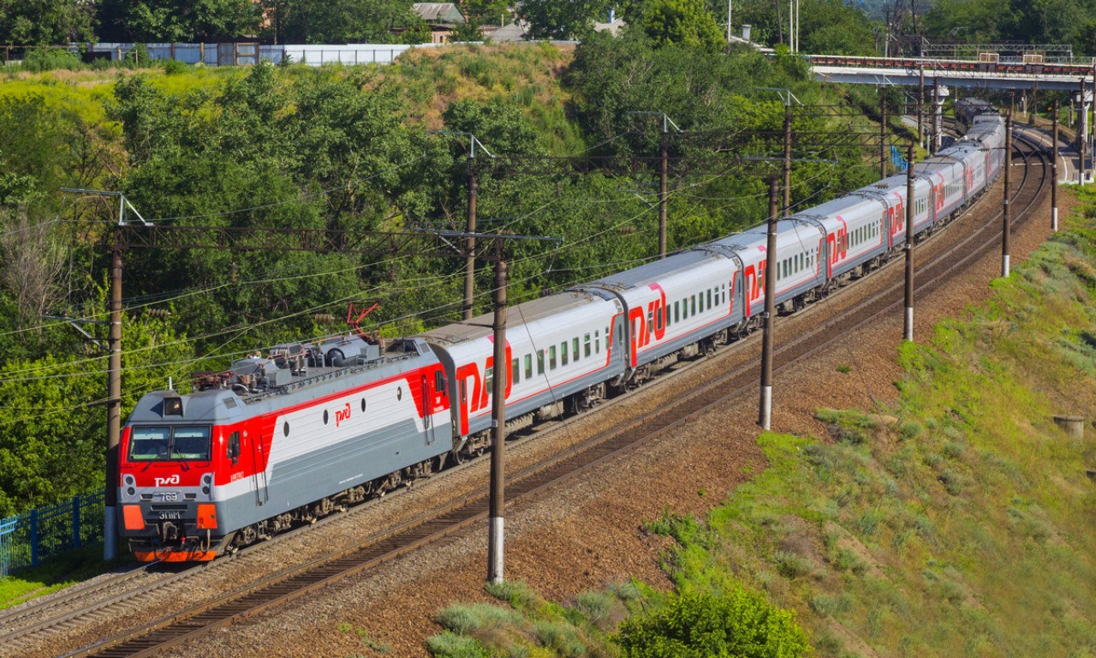
Пассажирское вагонное депо Москва Северо-Западного филиала АО «ФПК»
Заместитель начальника депо – начальник отдела по управлению персоналом
Золотова Елена Николаевна

Slide 2
Миссия АО «ФПК»
МИССИЯ КОМПАНИИ – «Мы улучшаем качество жизни делая Вашу поездку максимально безопасной, доступной и комфортной»
Ориентация на интересы клиентов. Учет интересов и потребностей клиентов. Формирование своими действиями у клиента положительного имиджа Компании
Работа в команде. Уважительное отношение к другим сотрудникам Компании вне зависимости от их статуса и подчинения. Умение находить конструктивные решения конфликтов и противоречий. Уважение традицией Компании
Работа с высоким качеством. Соблюдение установленных сроков выполнения работ. Работы выполняются с высоким качеством, результаты не требуют корректировок
ОБНОВЛЕНИЕ
Развитие и обновление Компании, использование новых возможностей требует креативности и лидерства от работающих в ней людей
МАСТЕРСТВО
Желание делать свою работу на самом высоком профессиональном уровне. Для реализации этой ценности от каждого из нас требуется компетентность и клиентоориентированность
ценности бренда
ЦЕЛОСТНОСТЬ
Воплощение данной ценности невозможно без корпоративности и ответственности, нацеленности каждого из нас на качество и безопасность

Slide 3
Организационная структура Пассажирского вагонного депо Москва Северо-Западного филиала АО «ФПК»
3
Производственный
участок
Отдел
Штат
15
Производственных участков
ПУ по материально-техническому снабжению
ПУ – вагоносборочный
ПУ ремонта тележек
ПУ колесно-роликовый
ПУ – контрольный пункт автотормозов
ПУ ремонта и изготовления деталей
ПУ ремонта и обслуживания технологического оборудования
ПУ – пункт технического обслуживания пассажирских вагонов
ПУ ремонта и обслуживания внутреннего оборудования
ПУ единой технической ревизии
ПУ ремонта и обслуживания электрооборудования пассажирских вагонов
ПУ экипировки пассажирских вагонов
ПУ – транспортный
ПУ – котельная
ПУ формирования пассажирских поездов
Производственно-технический отдел
Отдел по управлению персоналом и социальному развитию
Штат работников по автоматизированным системам управления
Штат работников по взаимодействию с аутсорсинговыми компаниями
2
Отдела
2
Штата
1
Сектор охраны труда
Калининградская
Лаборатория неразрушающего контроля узлов и деталей пассажирских вагонов
1
Октябрьская
1
Резерв проводников пассажирских вагонов

Slide 4
Организационная структура Пассажирского вагонного депо Москва Северо-Западного филиала АО «ФПК»
4
Основным видом деятельности пассажирского вагонного депо является выполнение текущего ремонта вагонов, подготовка вагонов к перевозкам, а также техническое обслуживание вагонов в границах установленных участков. Пассажирское вагонное депо Москва Северо-Западного филиала АО «ФПК» имеет в своем составе производственные участки и отделения по ремонту и техническому обслуживанию вагонов.
Основной целью деятельности Пассажирского вагонного депо Москва Северо-Западного филиала АО «ФПК» является своевременное и качественное обеспечение железнодорожных пассажирских перевозок дальнего следования исправным подвижным составом, поездными бригадами и сервисное обслуживание в соответствии с установленными требованиями и запланированными бюджетными параметрами.
Организационная структура Пассажирского вагонного депо Москва Северо-Западного филиала АО «ФПК» включает в себя Руководство, 2 отдела, 2 штата, 1 сектор,
15 производственных участков, 1 лаборатория неразрушающего контроля, 1 резерв проводников пассажирских вагонов

Slide 5
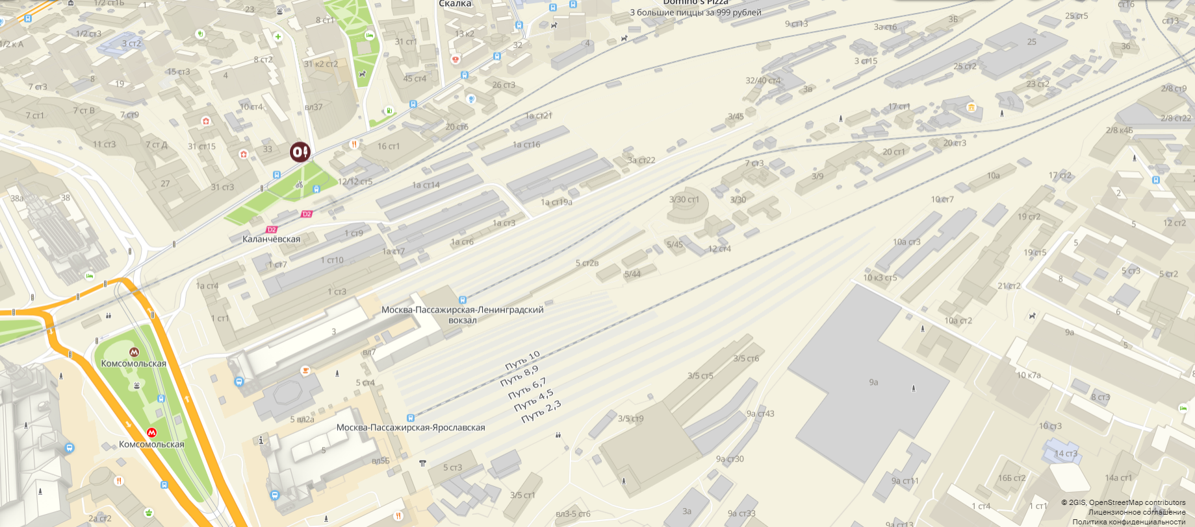
Что рядом?
5
Вы находитесь здесь*

Slide 6
Прием на работу
Заключение трудового договора
В соответствии со ст. 67 Трудового кодекса Российской Федерации трудовой договор заключается в письменной форме, составляется в двух экземплярах, каждый из которых подписывается сторонами.
При приеме на работу один экземпляр трудового договора передается работнику, другой хранится у работодателя. Получение работником экземпляра трудового договора должно подтверждаться его подписью на экземпляре трудового договора, хранящемся у работодателя.
Медицинская комиссия
варианты оплаты
1
2
За счет средств АО «ФПК» в рамках договоров, заключенных филиалами АО «ФПК» с медицинскими учреждениями, имеющими лицензию на проведение медицинских осмотров
За счет личных средств компенсация затрат на оплату предварительного медицинского осмотра производится работнику по фактическим расходам после заключения трудового договора и издания приказа о приеме на работу. Выплачивается вместе с заработной платой за текущий месяц.
Для выплаты компенсации бойцы студенческих отрядов должны предоставить в отдел управления персоналом и социального развития договор с медицинским учреждением на оказание услуг, акт выполненных работ и кассовый чек

Slide 7
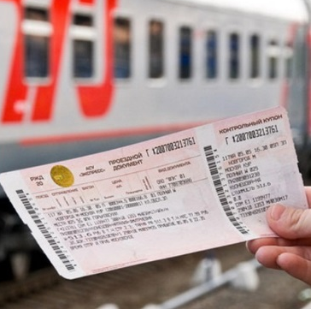
Право бесплатного проезда
Порядок выдачи транспортных требований
По прибытии в структурное подразделение филиала АО «ФПК» боец обязан сдать транспортное требование формы 6 в отдел управления персоналом и социального развития.
Транспортное требование формы 6 для приобретения обратного билета выдается бойцу в случае отработки нормы часов в соответствии с заявкой на оказание услуг, предусмотренной действующим договором между АО «ФПК» и МООО «РСО», или при наличии визы согласования руководителя регионального отделения МООО «РСО».
Транспортное требование формы 6 для приобретения обратного билета выдается студенту в случае его увольнения не ранее чем за месяц до даты окончания срока действия трудового договора.
Транспортное требование формы 6 для приобретения обратного билета не выдается студенту при расторжении с ним трудового договора по инициативе работодателя в случаях, предусмотренных трудовым законодательством (в случае нарушения работником трудовых обязанностей).
Порядок приобретения ж/д билета студентом
Боец на основании выданного транспортного требования формы 6 приобретает билет в плацкартный вагон нефирменного пассажирского поезда формирования АО «ФПК»
В случае отсутствия билетов в плацкартные вагоны нефирменных пассажирских поездов возможно приобретение билета в плацкартный вагон поезда любой категории формирования АО «ФПК» (скорый, скоростной, фирменный) без дополнительной платы.

Slide 8
Преимущества работы в АО «ФПК»
8
Стабильная зарплата
Расширенный социальный пакет
Современное обучение
Полное соблюдение трудового законодательства
Премии и надбавки
Доплаты за работу ночью, в выходные и праздники
Заработная плата выплачивается 2 раз в месяц:
Аванс – до 28 числа
Зарплата – до 13 числа следующего месяца
Бесплатный проезд ж/д транспортом
Бесплатное получение профессии
Программы целевой подготовки
Подготовка, переподготовка и повышение квалификации
Система дистанционного обучения
Онлайн-лекции и тренинги от внутренних экспертов
Добровольное медицинское страхование
Выплаты при уходе в декрет и рождении детей

Slide 9
Работа с молодежью. Советы молодежи в филиале
9
Совет молодежи ЛВЧД-Москва филиала АО «ФПК»
Что может делать совет молодежи
Проекты совета молодежи С-ЗАП филиала АО «ФПК»
Председатель совета молодежи Пассажирского вагонного депо Москва Северо-Западного филиала АО «ФПК»:
Потороча Алексей Викторович, 8(977)302-12-30
1
Адаптация и закрепление молодежи компании
1
Участие в волонтерском отряде помощи Октябрьской железной дороги
2
Вовлечение в решение стратегических задач и инновации
2
Участие в II этапе конкурса Деловая женщина, интеллектуальная викторина «Что? Где? Когда?»
3
Постоянное и непрерывное развитие молодежи
3
Участие в конкурсе АО «ФПК» #УтросФПК
4
Духовно-нравственное патриотическое воспитание молодежи
5
Развитие международного молодежного сотрудничества, а также развитие сотрудничества с СМ РЖД
6
Повышение вовлеченности молодежи

Slide 10
Дать информацию по профсоюзу вашего филиала + дать контакты представителей ППО по каждому структурному подразделению
10
Социальное партнерство
Виды деятельности
Более 1300 работников Пассажирского вагонного депо Москва Северо-Западного филиала АО «ФПК» состоят в профсоюзе
Защита прав работников
Поддержка и развитие спорта
Организация досуга и поддержка членов ППО
Защита трудовых прав сотрудника и коллективных интересов
Консультация и помощь по вопросам трудового законодательства
Защита прав в обеспечении условий труда и социальных гарантий
Согласование нормативных актов
Арендуется поле, для тренировок созданной футбольной команды
Арендуется спортзал, для тренировок созданной волейбольной команды
Создана команда АО «ФПК» по триатлону, тренировки которой финансируются профсоюзом (а это: тренеры, аренда лучших спорт площадок, бассейнов)
Компенсация на занятия физкультурой и спортом 10% стоимости услуг
Компенсация 50% клубной карты в «Фитнес смайл» (ул.Каланчевская)
Путевки на санаторно-курортный отдых
Экскурсионные и туристические поездки
Корпоративные вечера и досуг
Новогодние билеты на ёлки и подарки для детей
Материальная помощь. ПРОФКОМ старается внимательно относиться к потребностям членов профсоюза, материально поддерживать их в сложные моменты жизни, а также предоставлять поощрения к радостным событиям
92%
от общей численности работников
Председатель
Первичной профсоюзной организации
Пассажирского вагонного депо Москва Северо-Западного филиала АО «ФПК»
Семин Евгений Николаевич
Электронный профсоюзный билет открывает доступ к специальным предложениям от различных компаний
Членский взнос = 1% от заработной платы
Первичная профсоюзная организация ЛВЧД-Москва входит в состав РОСПРОФЖЕЛ, являющийся одним из самых крупных и самых сильных профсоюзов в РФ, насчитывающий более 1,3 млн. человек

Slide 11
Полезные контакты
11
Санаторно-курортное лечение, детские оздоровительные лагеря, виртуальные транспортные требования
Верещагина Ирина Павловна
8-499-260-32-24
Обучение персонала, система дистанционного обучения
Большакова Наталья Владимировна
8-915-136-73-61
НПФ «БЛАГОСОСТОЯНИЕ», ДМС, классные звания, профессиональное мастерство, командировки, пенсионеры, вакцинация
Ткачева Елена Анатольевна
8-499-260-34-98
Материальная помощь к отпуску, выплаты в связи с расширением зоны обслуживания, награды
Гапонова Татьяна Викторовна
Первичная профсоюзная организация
Семин Евгений Николаевич
pvdmsk_SeminEN@orw.ru
Бесплатный железнодорожный проезд
Валуева Светлана Александровна
Иванова Ирина Михайловна
Рудева Лариса Владимировна
8-499-260-25-52

Slide 12
Основные требования к работе проводника пассажирского вагона

Slide 13
Основные требования к работе проводника пассажирского вагона

Slide 14
Режим труда и отдыха
Норма рабочего времени на определенный календарный период для проводников пассажирских вагонов определяется по шестидневной рабочей неделе исходя из установленной продолжительности рабочего времени
Рабочее время зависит от :
нормы обслуживания конкретного пассажирского поезда, которая устанавливается в соответствии с приказом ОАО «ФПК» от 30.01.2012г. №26;
типа обслуживаемого вагона (СВ, купе, плацкарт, МО, купейный трансформер, двухэтажный, РИЦ);
времени прохода от резерва проводников к месту приемки вагона;
времени года (лето: июнь-сентябрь; зима: октябрь- май);
Категории поезда (фирменный/нефирменный).
Пример: поезд № 0227А/0228А сообщением Санкт-Петербург – Новороссийск (время в пути следования в одну сторону 44 часа):
- при норме обслуживания в купейном вагоне 3 проводника на 2 вагона в летний период рабочее время составляет в среднем 64,3 часа на одного проводника;
- при норме обслуживания в плацкартном вагоне 2 проводника на 1 вагон в летний период рабочее время составляет в среднем 48,9 часа на одного проводника.

Slide 15
Учет рабочего времени

Slide 16
Возможность использования Системы дистанционного обучения ОАО «РЖД»
16
в СДО размещен Справочник бойца РСО

